Slide 1
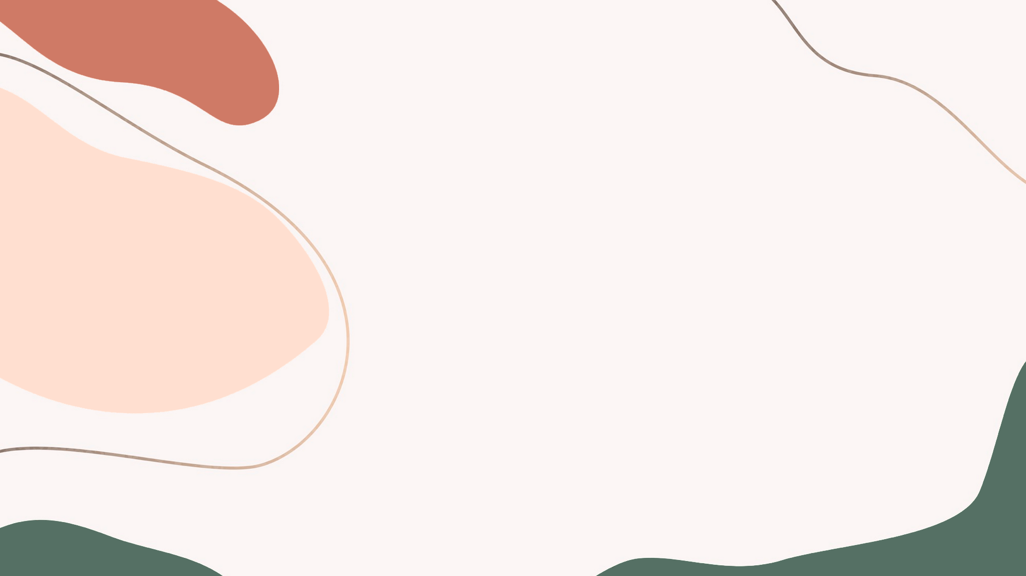

Живодвиж
Команда: KosmoСтас

Slide 2

Движение - жизнь!

Slide 3
Цель
Создать приложение, которое будет присылать упражнения, если пользователь долго использует устройство.

Slide 4
Задачи
1. Выбрать средство для разработки.
2. Изучить программу Unity.
3. Продумать структуру и создать дизайн проекта.
4. Выбрать и написать структуру приложения.
5. Создать прототип приложения.
6. Тестирование и отладка приложения.
7. Добавления нового.

Slide 5



Средства реализации

Slide 6
Дизайн + функционал = ПОЛНЫЙ КАЙФ

Slide 7
Планы на светлое будущее

Slide 8
Вывод
В результате проделанной работы было создано приложения на движке Unity, которое присылает ряд упражнений, если пользователь долго использует устройство.

Slide 9
Спасибо за внимание!

Slide 10
Спасибо за внимание!

